Slide 1


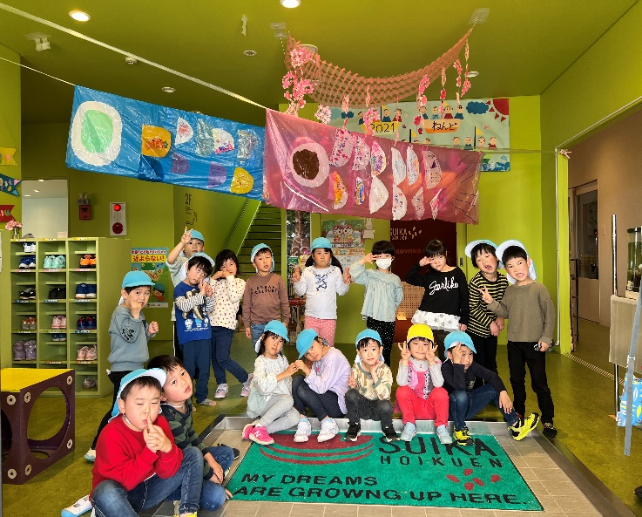
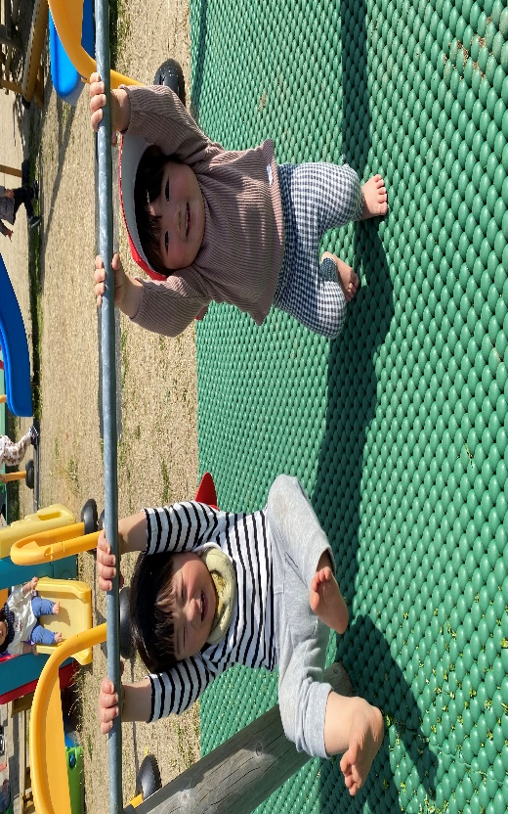
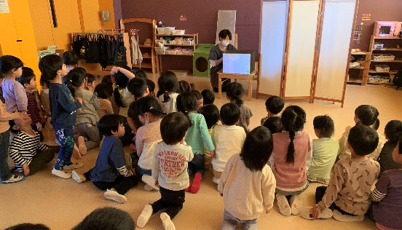
す い か 保 育 園
すいか通信
2022.5.
よ
新年度が始まり一か月が経ちました。新しい環境にドキドキしていた子どもたちも次第に慣れ、友だちと元気いっぱいに遊んでいます。
年長さんは、すいか保育園のお兄さんお姉さんだ！とお布団敷きや小さなクラスのお手伝いを張り切って頑張っています。
新年度がスタートしました 🌷
みんなでこいのぼりを
作ったよ！
あああ
クラス の 様 子
５月 の お 誕 生 会
１歳児 新うみ組
シルエットクイズを
楽しみました♪
ぽかぽか暖かい日も多くなり、お天気の良い日は大好きな戸外あそびを楽しんでいます☀
テラスでシャボン玉をしたり、園庭で滑り台や砂あそびなど様々なあそびを楽しみ、笑顔いっぱいの子どもたちです。
６月 の 行 事
うえお
７日 リトミック（3歳児）
８日 アルビサッカー（４.５歳児）
１０日 親子遠足（3歳児）
１４日 vivace（０.１.２歳児）
リトミック（5歳児）
１６日 体操教室（３.４.５歳児）
２１日 造形教室（5歳児）
２２日 リトミック（4歳児）
２４日 誕生会
２７日 なっちゃん先生（３.４.５歳児）
２９日 すいか収穫（5歳児）

